Slide 1
МАТЕМАТИКА 3 класс
Числа от 1 до 100
Сложение и вычитание
Презентацию выполнила
учитель начальных классов
Яценко М.Н.

Slide 2
Рас­смот­рим сле­ду­ю­щие вы­ра­же­ния:
10 – 4 2 + 5 6 + 3 6 – 1
2 + 5
10 – 4
6 + 3
6 – 1

Slide 3
2 + 5
слагаемое слагаемое
сумма
10 - 4
уменьшаемое вычитаемое
разность
6 + 3
слагаемое слагаемое
сумма
10 - 4
уменьшаемое вычитаемое
разность

Slide 4
Используя ри­су­нок, со­ста­вь по дан­ным вы­ра­же­ни­ям за­да­чи и реши их.
3 + 7 4 + 3 10 – 7 6 – 1

Slide 5
27 + 40 =
20 + 7 + 40 = 60 + 7 = 67
20
7
18 + 6 =
18 + 2 + 4 = 20 + 4 = 24
2
4
54 – 9 =
54 – 4 – 5 = 50 – 5 = 45
4
5
63 – 20 =
60 + 3 – 20 = 40 +3 = 43
60
3

Slide 6
Найдём значение каждого выражения
Расположим в порядке возрастания, разгадаем слово.
(З)28 + 4 (А) 32 + 7
(А) 65 + 20 (Н) 70 – 34
(Й) 49 – 7 (К) 75 - 30
Правильный ответ
32
36
39
42
45
85
З
Н
А
Й
К
А
Почему у нас в гостях Знайка?

Slide 7
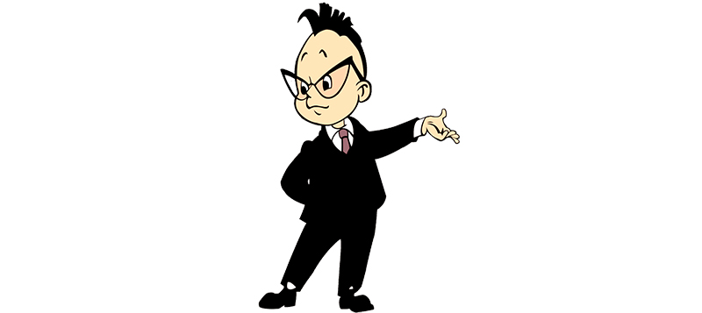

Slide 8
Ф И З М И Н У Т К А

Slide 9
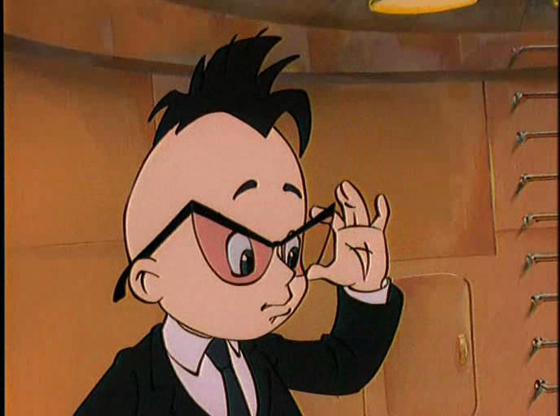
Вспом­ним изу­чен­ные свой­ства сло­же­ния:
пе­ре­ме­сти­тель­ное
со­че­та­тель­ное.
Пе­ре­ме­сти­тель­ное свой­ство сло­же­ния: от пе­ре­ста­нов­ки сла­га­е­мых
зна­че­ние суммы не ме­ня­ет­ся.
Со­че­та­тель­ное свой­ство сло­же­ния: чтобы к числу при­ба­вить сумму,
надо к этому числу при­ба­вить пер­вое сла­га­е­мое,
а к по­лу­чен­но­му ре­зуль­та­ту при­ба­вить вто­рое сла­га­е­мое.

Slide 10
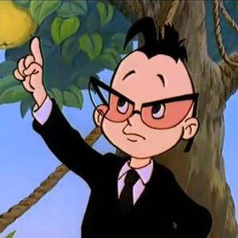
Най­дем зна­че­ния сумм, при­ме­няя свой­ства сло­же­ния.
65+9+5=
(65+5)+9=70+9=79
36+8+12=
36+(8+12)=36+20=56
20+27+3+30=
(20+30)+(27+3)=50+30=80.

Slide 11
Моркови
- 8 гр.
?
Свеклы
- ? на 3 гр. меньше, чем
8 + (8 – 3 ) = 13 ( гр.)
Ответ: 13 грядок пропололи школьники.

Slide 12
ОЦЕНИ СВОЮ РАБОТУ НА УРОКЕ

